Slide 1
FUI Secure-OCaml
Fabrice LE FESSANT
Réunion Annuelle - T0+24
8 mars 2017

Slide 2
Secure-OCaml
Conception d'un environnement pour développer des applications de sécurité en OCaml
Labelisé par le GTLL de Systematic
Financé dans le cadre du FUI 18 :
  849 kEuro d'aide sur 1988 kEuro de dépenses
  CG91 (OCamlPro) et BPIFrance
Début du projet : 16 janvier 2015
Durée du projet : 36 mois

Slide 3
Pourquoi s'intéresser à la sécurité des applications en OCaml ?

Slide 4
OCaml
Cloud: Citrix XenServer →15% du marché de la virtualisation (Amazon). Le logiciel qui contrôle chaque machine Xen est écrit en OCaml.
Finance: Jane Street Capital, l'une des 10 plus grandes firmes de ”proprietary trading” avec 10 Milliard$ de transaction par jour. Toute leur infrastructure est écrite en OCaml.
Logiciel: Microsoft diffuse Terminator, outil d'analyse des drivers sous Windows. Terminator est écrit en OCaml.

Slide 5
OCaml dans l'avionique
Scade 6 chez Esterel-Technologies :
  Compilateur KCG migré de C à OCaml
  Un des seuls compilateurs certifié au niveau A de la norme DO-178B
Frama-C et Astrée, utilisés chez Airbus
  Frama-C: framework d'analyse de code C développé au CEA, appliqué à prouver la correctoin fonctionnelle de 10k lignes de C
  Astrée: détecteur d'erreurs à runtime, développé à l'ENS, appliqué à 1M lignes de C
Notes:
OCaml a permis de booster la productivité des développeurs, permettant à 4 développeurs de faire en un an ce que 30 développeurs n'avaient pas réussi en deux ans.
Les qualités d'OCaml mises en avant:
Performance: le code est rapide
Intégration: accès aux bibliothèques C
Robustesse: pas d'erreurs d'exécution
Compacité: économe en mémoire
”OCaml booste la productivité”
Pas de texte, ”avant”/”après”

Slide 6
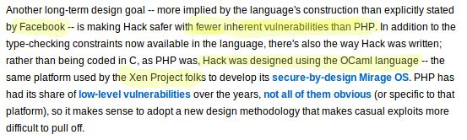
OCaml chez Facebook
20 mars 2014: Facebook annonce qu'ils dévelopent un nouveau langage, Hack, écrit en OCaml. Rejoint par Flow le 18 nov. 2014

Slide 7
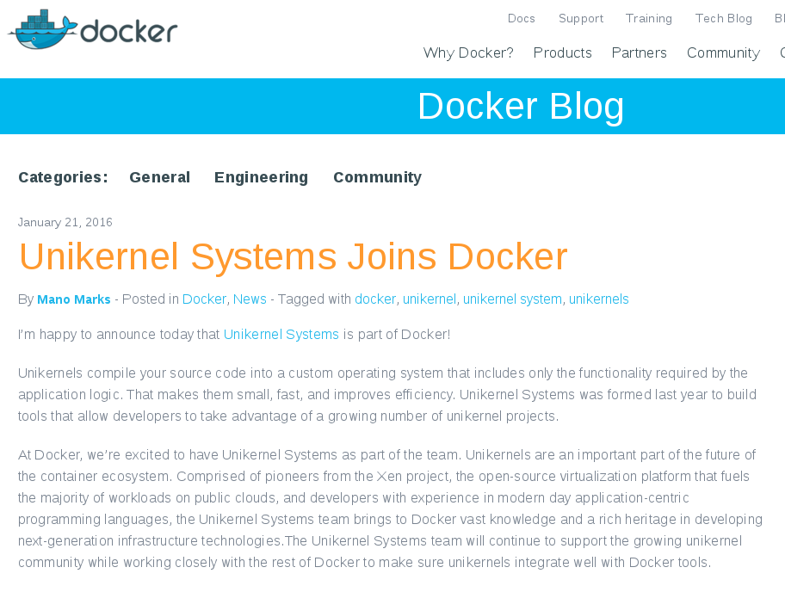
OCaml chez Docker
21 janvier 2016 : Docker rachète les dévelopeurs de micro-conteneurs en OCaml

Slide 8
OCaml
Langage développé à l'INRIA depuis 30 ans
Le ”typage statique fort” d'OCaml:
  La rapidité de développement (peu de bugs/tests)
  La performance à l'exécution
  La portabilité (y compris vers JavaScript)
  La maintenabilité du code dans le temps
Communauté en pleine croissance
  OCamlPro, OCamllabs, ocaml.org
  OPAM : de 200 à 750 contributions depuis 2013

Slide 9
Secure-OCaml
L'ANSSI a commandé deux études de trois ans sur la sécurité des langages :
  L'étude JavaSec→ quasi-impossible de sécuriser Java
  L'étude LaFoSec→ OCaml surclasse en sécurité les autres langages fonctionnels, mais :
    Recommandations d'évolution pour améliorer encore le langage
    Besoin d'outillage pour l'audit de code pour la certification (CESTI)

Slide 10
Secure-OCaml
Objectif :
  Fournir un langage de programmation combinant sûreté de fonctionnement et sécurité, avec une trousse à outils d'audit de code.

Slide 11
Les partenaires
4 PME, 3 académiques, 2 « observateurs »:
  OCamlPro (porteur du projet → outillage OCaml)
  LexiFi (gestion de contrats financiers en OCaml, Bloomberg, SimCorp, contributeur OCaml)
  SafeRiver (audit en sécurité, porteur LaFoSec)
  TrustInSoft (outils de Cyber-Sécurité en OCaml)
  INRIA (maintenance OCaml)
  ENSTA (contributeur important)
  CEA List (utilisateur important)
  TrustedLabs (sécurité et cartes à puce)
  ANSSI (sécurité des infrastructures informatiques)

Slide 12
Bilan T0+24
Travaux réalisés pour la 2ème année

Slide 13
Sous-Projet 1
Gestion de projet et Diffusion
1.1 Gestion de Projet (OCamlPro)
  Accord de Consortium signé
  Réunion annuelle précédente : 18 février 2016
1.2 Diffusion et valorisation (OCamlPro)
  Site web du projet
    http://ocamlpro.github.io/SecurOCaml/
  Forge du projet
    https://github.com/OCamlPro/SecurOCaml

Slide 14
Sous-projet 2
Recommandations et Sous-Langage
2.1 Mise à jour des recommandations (SafeRiver)
  Réunions Safe-River/Inria en 2015/2016
  Livrable dans le dépôt
  Mises à jours jusqu'à la version 4.02.3
2.2 Définition d'un sous-langage sécurisé (OCamlPro)
  Retardé (accident)

Slide 15
Sous-projet 3
3.1 Évolution de la distribution OCaml (Inria)
  Nouvelles versions : 4.03.0 (avril 2016) et 4.04.0 (nov 2016)
3.2 Évolution des outils (LexiFi)
  Ajout de préprocesseurs (ppx)
  Points d'extensions (annotations)
  Intégrés dans la version courante d'OCaml

Slide 16
Sous-projet 4
4.1 Outils de vérification statique (OCamlPro)
  Détecteur statique d'exceptions
    Transformation d'un programme OCaml complet en hyper-graphe, pour supprimer l'ordre supérieur
    Problèmes à résoudre : passage à l'échelle des environnements, précision des domaines abstraits
  Analyseur de style (ocp-lint)
    Détection de l'application des recommandations
    Source sur Github, présenté à OCaml'2016

Slide 17
Sous-projet 4 (suite)
4.2 Détection de code inutilisé (LexiFi)
  Détecteur de code mort, releasé sur Github
4.3 Interprète alternatif (Inria)
  Ré-orientation vers une sémantique opérationnelle exécutable
  Recrutement de l'ingénieur toujours en cours

Slide 18
Sous-projet 5
5.1 : Vérificateur de bytecode (ENSTA)
  En cours (après 5.2)
5.2 : Vérificateur de données structurées (ENSTA)
  Recrutement tardif de l'ingénieur (Florent Ballestriani)
  Bibliothèque de types génériques, vérificateur de typage, présenté à OCaml'2016
  Problèmes administratifs avec l'ENSTA

Slide 19
Sous-projet 6
Cas d’étude
TrustInSoft ( +CEA + TrustedLabs)
  Test en cours des recommandations sur TIS Analyzer et Frama-C

Slide 20
Livrables
N | Intitulé | Responsable | Date de livraison prévue | Date de livraison effective | Commentaires
1.1.1 | Kick-off et accord de consortium | OCamlPro | 15/7/2015 | 30/6/2016 | ok
1.1.2 | Rapport annuel d'activité | OCamlPro | 15/01/2016 |  | Remplacé par 1.1.3
1.1.3 | Rapport annuel d'activité | OCamlPro | 15/01/2017 | 23/01/2017 | ok
1.2.1 | Mise en place de sites web et forges | OCamlPro | 15/07/2015 | 11/12/2015 | ok
2.1.1 | Mise à jour des recommandations pour 4.00.0 | SafeRiver | 15/01/2016 | 17/01/2016 | ok
2.1.2 | Mise à jour des recommandations pour 4.02.0 | SafeRiver | 15/07/2017 | 17/01/2016 | En avance
2.2.1 | Définition du sous-langage SecurOCaml v1 | OCamlPro | 15/07/2016 |  | Retardé de six mois

Slide 21
Livrables
N | Intitulé | Responsable | Date de livraison prévue | Date de livraison effective | Commentaires
3.1.1 | Release d'OCaml 4.03 | Inria | 15/01/2016 | 25/04/2016 | ok
3.1.2 | Release d'OCaml 4.04 | Inria | 15/01/2017 | 04/11/2016 | ok
3.2.1 | Préprocesseurs et points d'extension | LexiFi | 15/07/2016 | 15/01/2016 | ok
3.2.2 | OPAM et ocp-build sécurisés | OCamlPro | 15/01/2017 | 15/01/2017 | OPAM 2.0 uniquement
4.1.1 | Analyseur d'exception, version initiale | OCamlPro | 15/01/2016 | 15/01/2017 | ok
4.1.2 | Analyseur d'exception, version SecurOCaml v1 | OCamlPro | 15/01/2017 |  | Retardé par 2.2.1

Slide 22
Livrables
N | Intitulé | Responsable | Date de livraison prévue | Date de livraison effective | Commentaires
4.2.1 | Détecteur de code mort, version initiale | LexiFi | 15/01/2016 | 15/01/2016 | ok
4.2.2 | Détecteur de code mort, verson SecurOCaml v1 | LexiFi | 15/01/2017 |  | Retardé par 2.2.1
4.3.1 | Interprète alternatif, version initiale | Inria | 15/07/2016 |  | Ingénieur en cours de recrutement
4.3.2 | Interprète alternatif, version SecurOCaml v1 | Inria | 15/01/2017 |  | Retardé par 2.2.1 et 4.3.1

Slide 23
Livrables (fin)
N | Intitulé | Responsable | Date de livraison prévue | Date de livraison effective | Commentaires
5.1.1 | Prototype d'interprète typé | ENSTA | 15/01/2017 |  | Reporté au 15/01/2018, pour cause de recrutement tardif du post-doc
5.2.1 | Prototype de vérificateur de données | ENSTA | 15/01/2017 | 20/12/2016 | ok
6.1.1. | Retours d'évaluation de SecurOCaml v1 | CEA | 15/01/2017 |  | Retarddé par 2.2.1

Slide 24
Calendrier final
OCamlPro :
  Analyseur statique : analyses modulaires pour décembre 2017
  Ocp-lint : vérification complète des recommendations pour septembre 2017
  Test par les partenaires fin 2017-début 2018

Slide 25
Recrutements
Michael Laporte (CDD → CDI fin 2016)
  Ocp-lint (~1 HM restant)
Thomas Blanc (thèse CIFRE → INRIA)
Vincent Laviron (CDD → CDI mi-2017)
  Analyseur d'exceptions (~10 HM restant)
Dépenses : ~60 HM prévus
  50 HM consommés
  ~11 HM restant

Slide 26
Perspectives
Application interne aux blockchains
  Logiciel Tezos (blockchain http://tezos.com/) en cours de développement chez OCamlPro
  Contraintes de sécurité importantes (milieu bancaire)
  Projet FUI24 MoneyTrack pour appliquer Tezos au marché de la consommation dirigée (WiziPay, Fintech Enterprise) Pôle Finance-Innovation

